Slide 1
Министерство образования РМ
ПОРТФОЛИО
Раужиной Татьяны Николаевны
воспитателя МАДОУ
«Детский сад №82 комбинированного вида» городского округа Саранск
Дата рождения: 03.08.1984
Профессиональное образование:
высшее, МГПИ им. М.Е. Евсевьева по специальности «Русский язык и литература» 2012г.
Профессиональная переподготовка:
ГБУ ДПО «Мордовский республиканский институт образования»
«Педагогика и методика дошкольного образования», 2016 г .
Стаж педагогической работы: 12 лет
Общий трудовой стаж: 18 лет
Наличие квалификационной категории: высшая
Дата последней аттестации: 27.12.2018г.

Slide 2
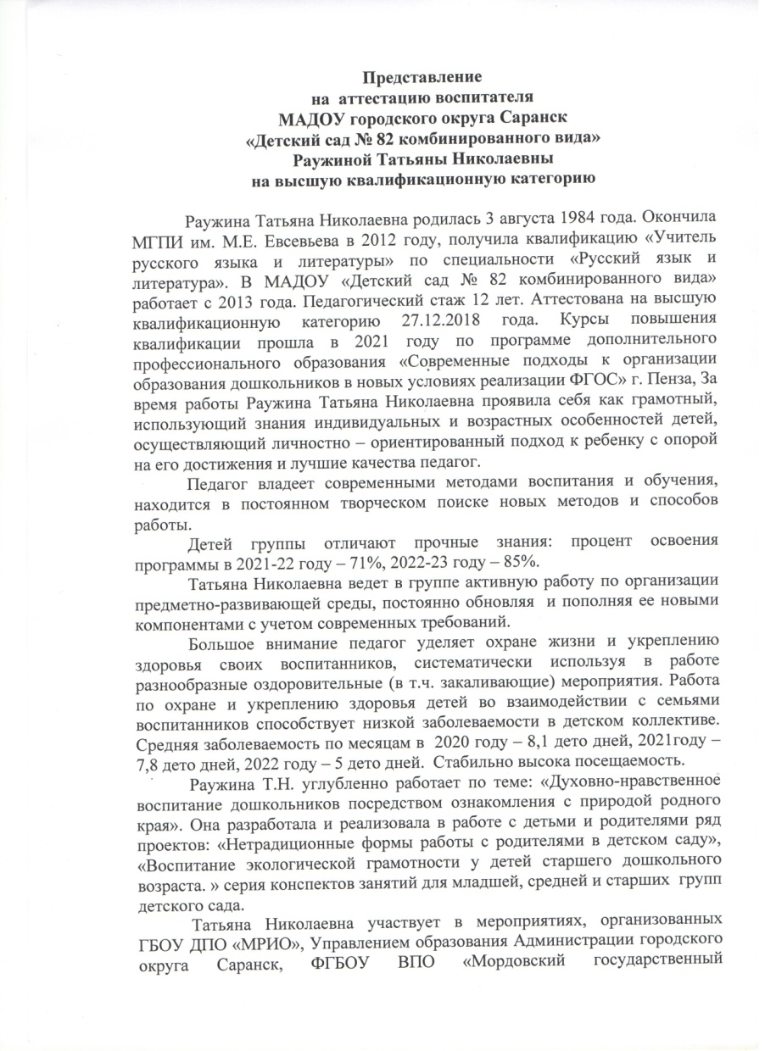
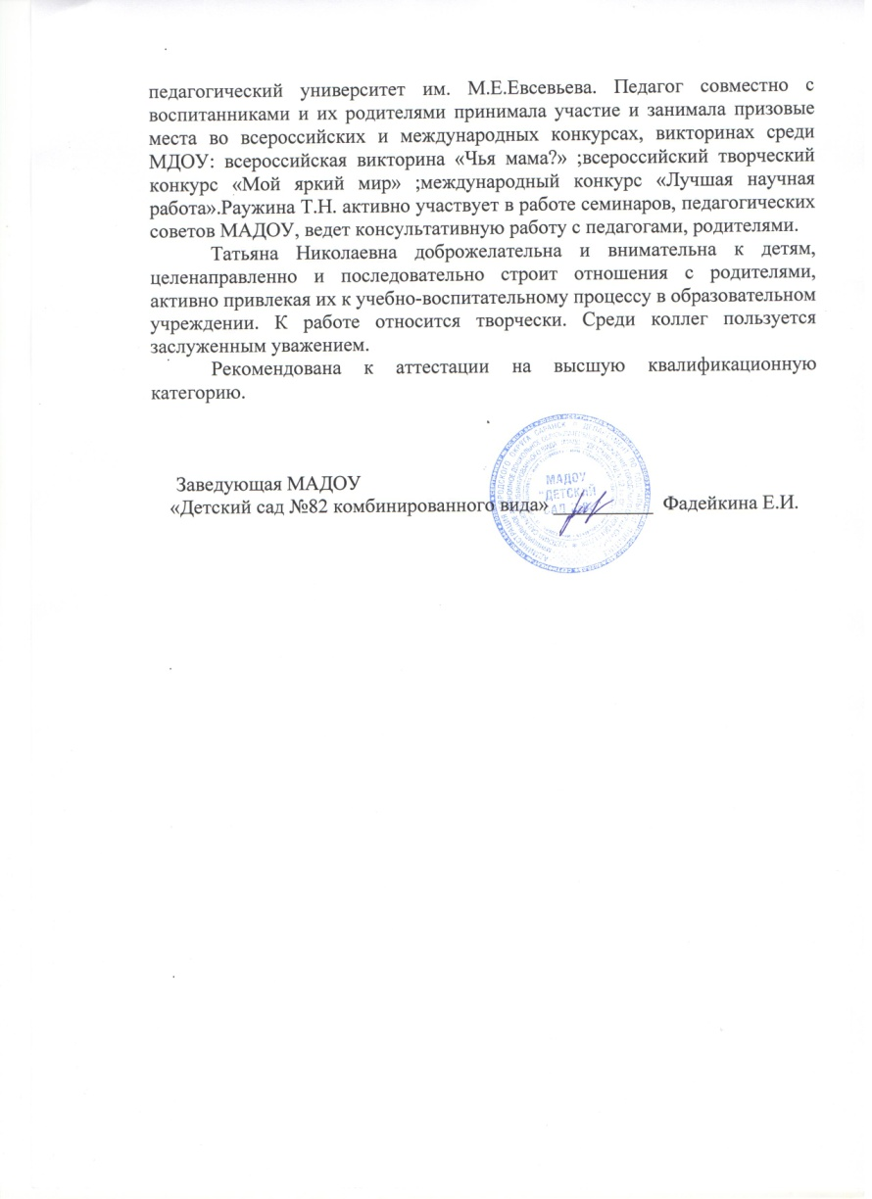
Представление к аттестации

Slide 3
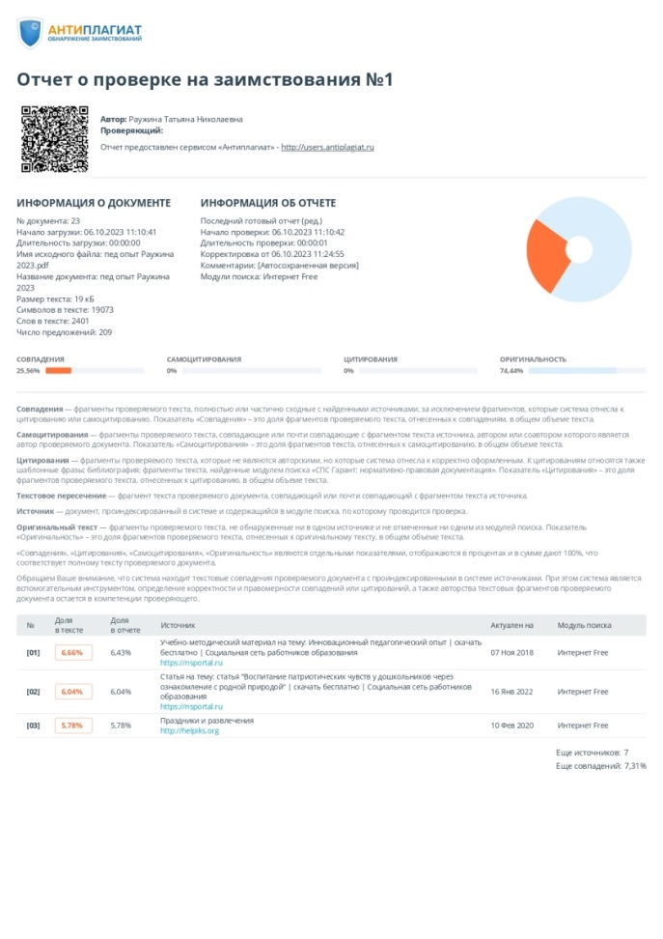
Представление педагогического опыта размещено на сайте МАДОУ «Детский сад №82 комбинированного вида»
«Духовно-нравственное воспитание дошкольников посредством ознакомления с природой родного края»
https://upload2.schoolrm.ru/iblock/623/6235645ffb3da6bd9a3763934394a6a1/ped-opyt-Rauzhina-2023.pdf

Slide 4
1.Участие в инновационной (экспериментальной) деятельности

Slide 5
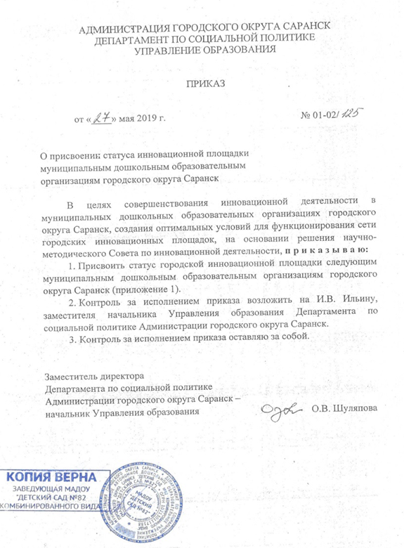
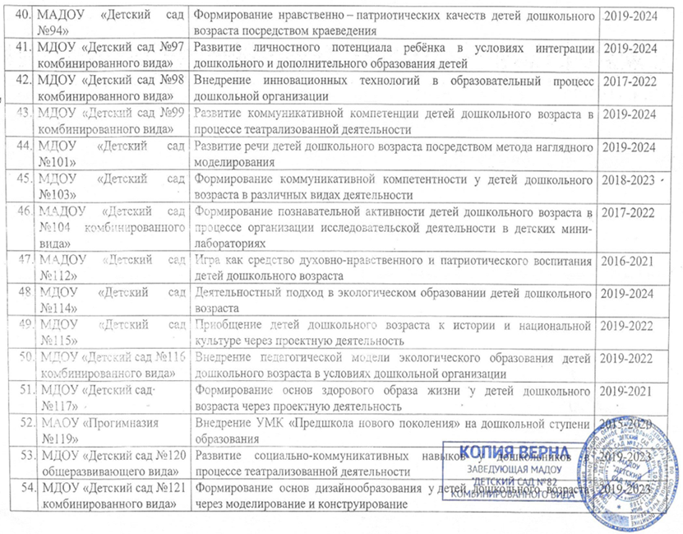

Slide 6
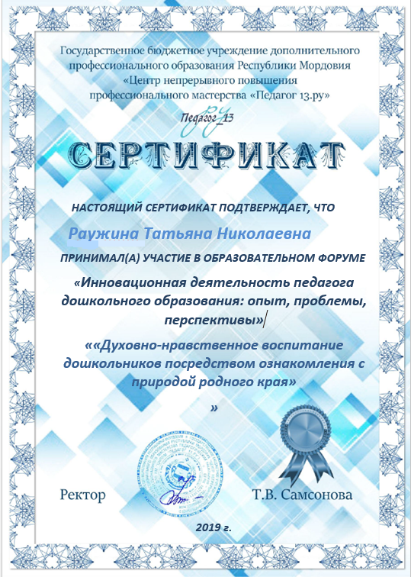
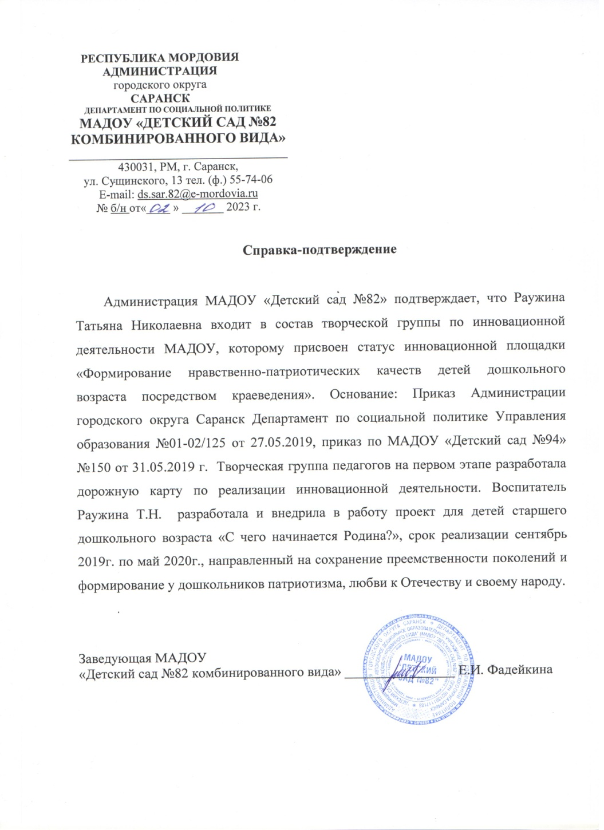

Slide 7
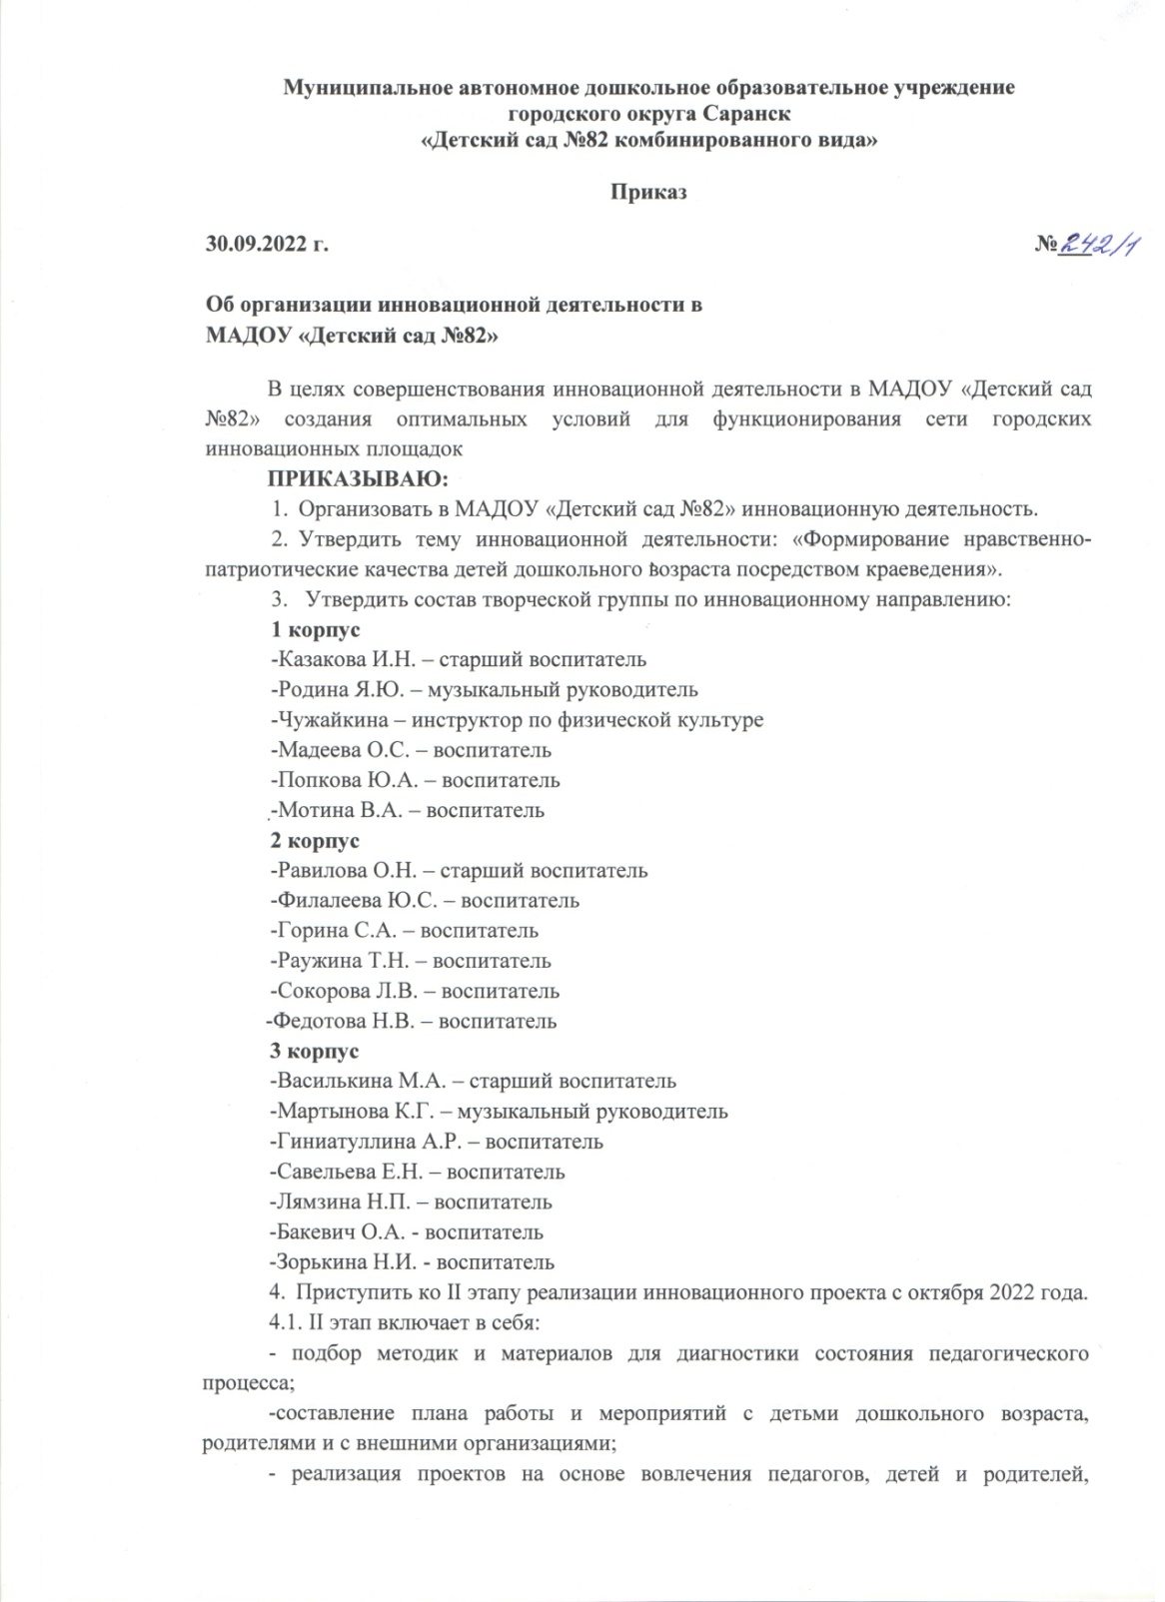
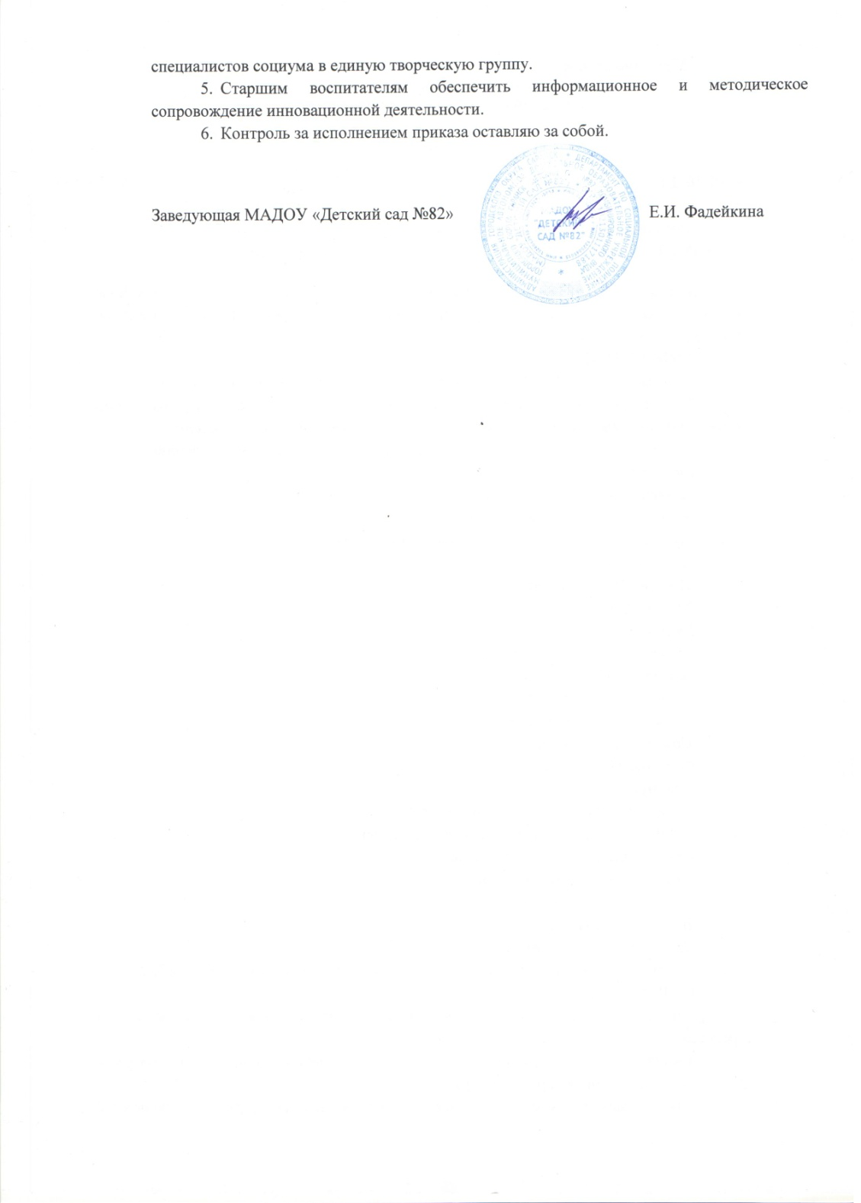

Slide 8
Наставничество

Slide 9
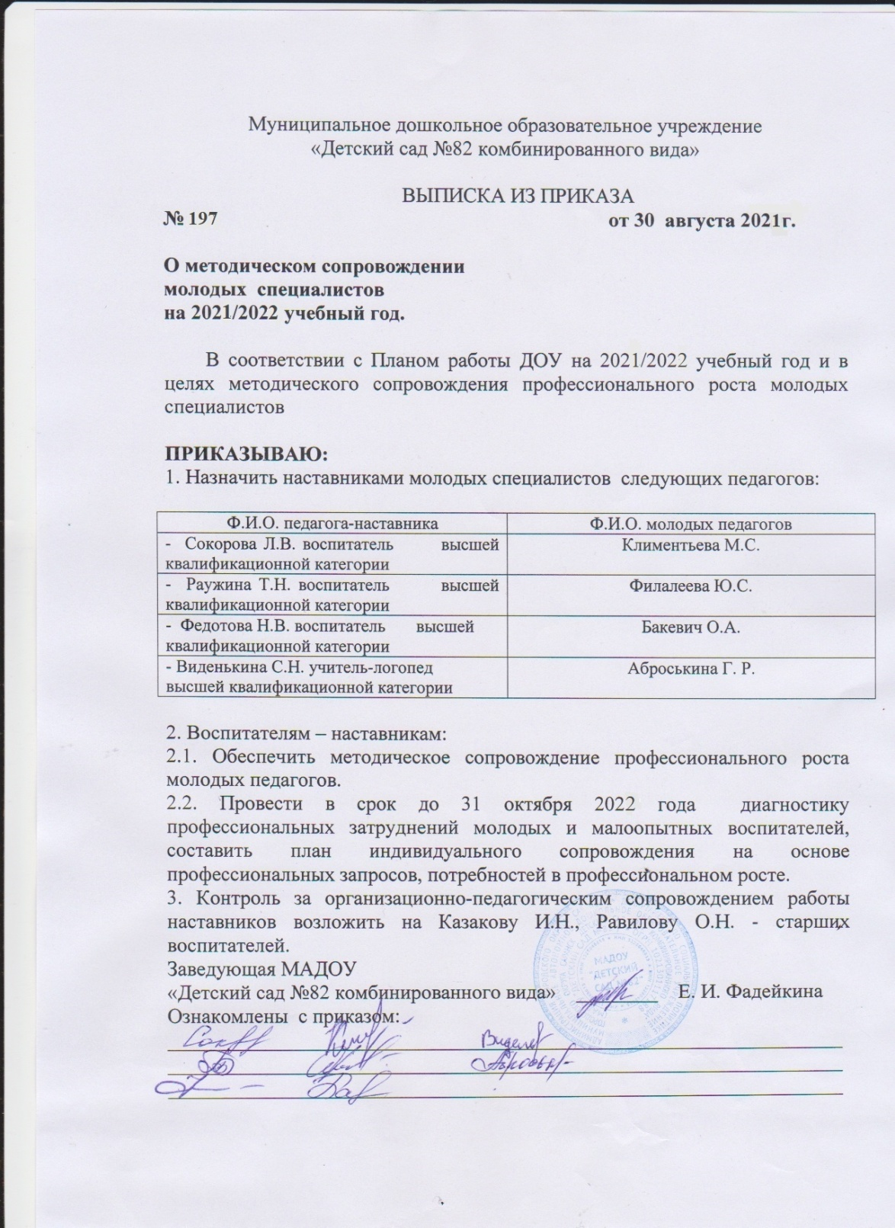

Slide 10
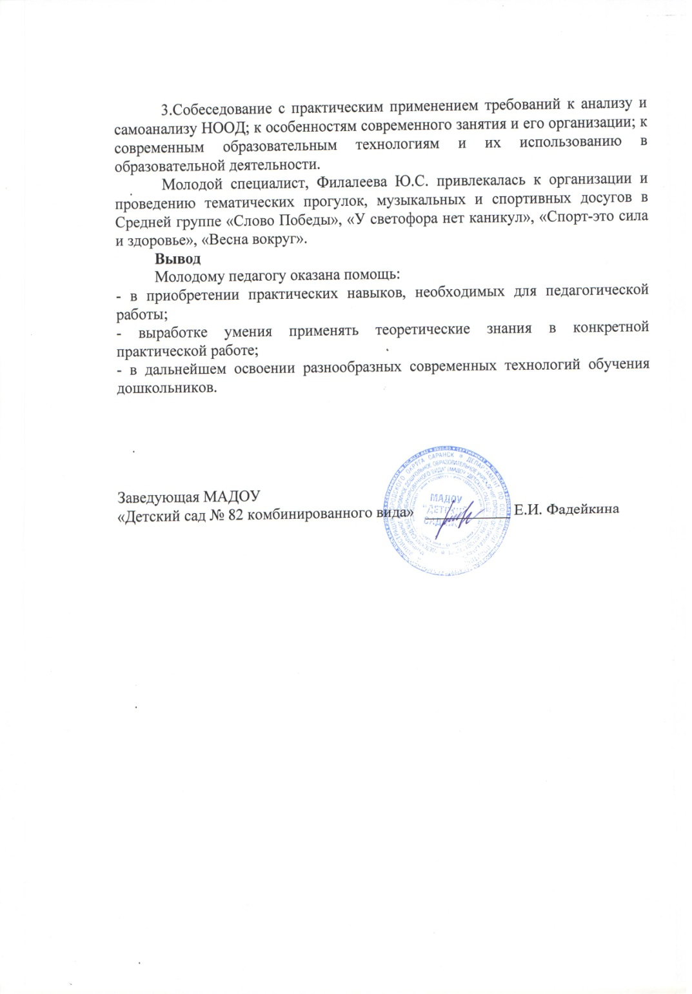
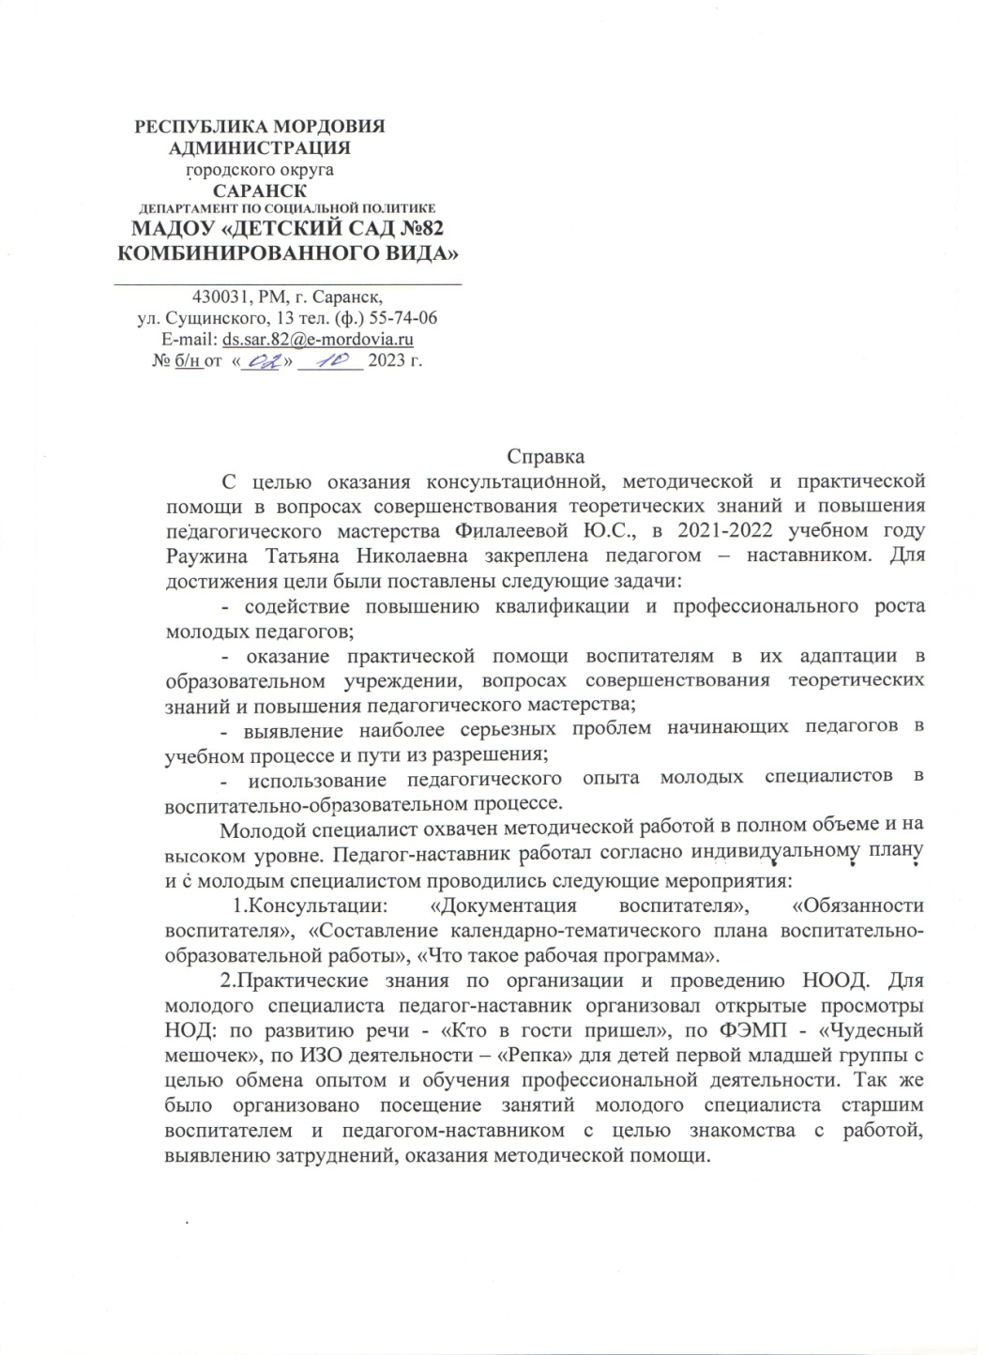

Slide 11
Наличие публикаций
Республиканский уровень
Центр непрерывного повышения профессионального мастерства педагогических работников – «Педагог 13.ру» статья «Поликультурное воспитание дошкольников посредствам применения музейных и театральных технологий»
Международный уровень
Международная научно-практическая конференция г.Прага «Инновационные процессы в современной науке»
Интернет
Образовательный портал maam.ru: «Воспитание экологической грамотности у детей старшего дошкольного возраста»

Slide 12
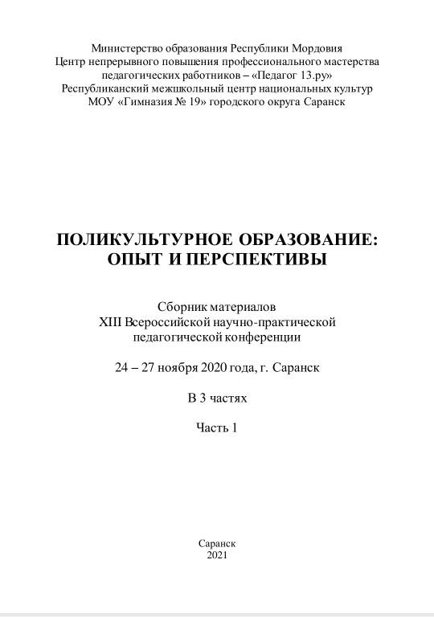
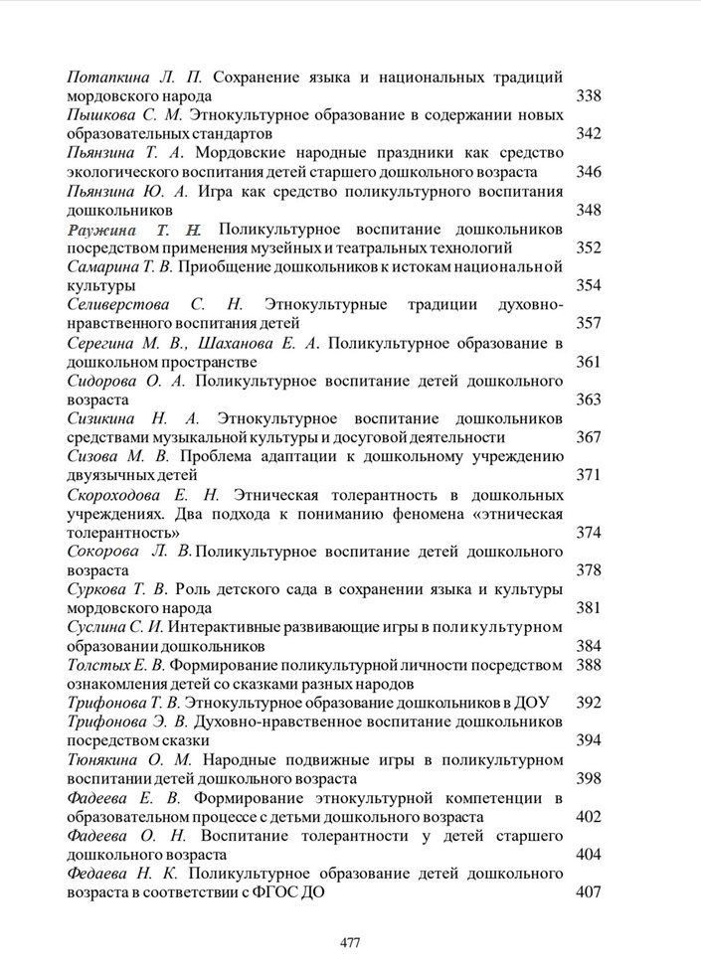
Республиканский уровень

Slide 13
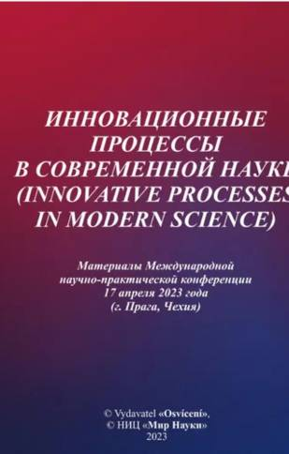
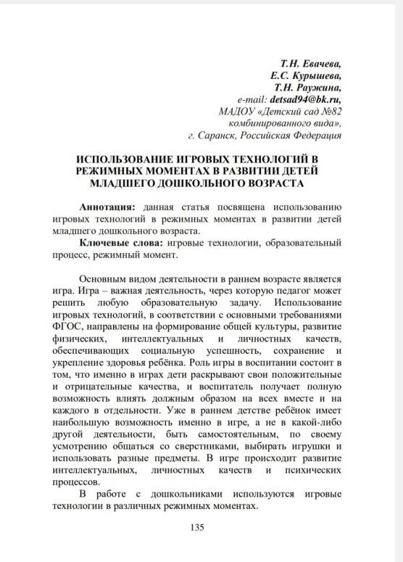
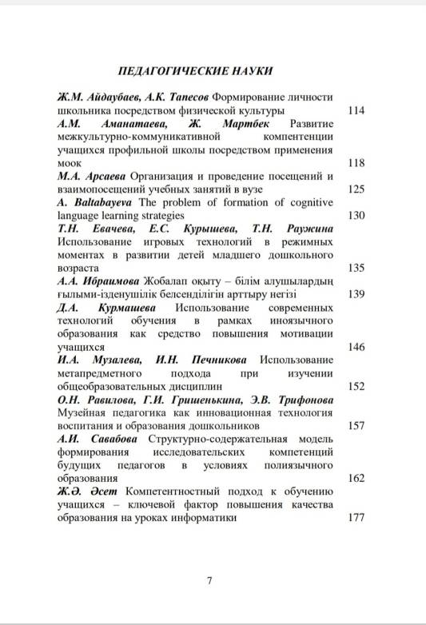
Международный уровень

Slide 14
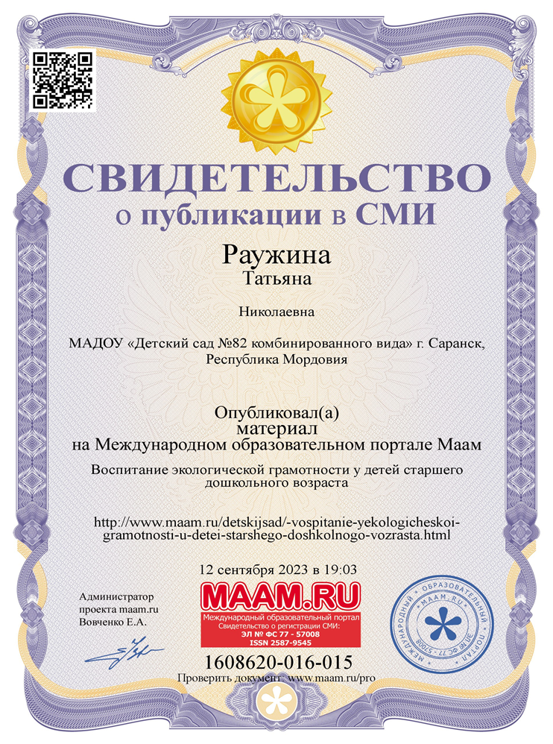
Интернет

Slide 15
4.Результат участия воспитанников в -конкурсах, -турнирах, -выставках, -соревнованиях, -акциях, - фестивалях

Slide 16
Муниципальный уровень
2023г Диплом победителя II место, Османов Роман, конкурс писем поздравлений «Пожелание главному волшебнику»
Республиканский уровень
27.10.2022г.Диплом IIстепени, Сметанникова Анна, в конкурсе рисунков «Финансы глазами детей» 9.09.2022г.Диплом победителя II место,Искакова Полина, конкурс рисунков «Рысь-наша дикая кошка»
Интернет
07.09.2023г.Диплом,Нугаева Маргарита, в конкурсе онлайн-викторина «Всё обо всём!» 8.02.2023г.Диплом I место ,Раужина Варвара, всероссийский конкурс детских рисунков «Мой яркий мир»

Slide 17
Муниципальный уровень

Slide 18
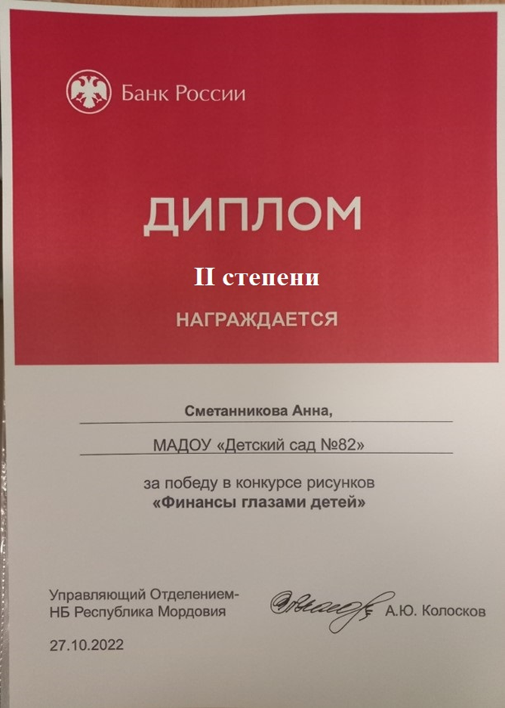
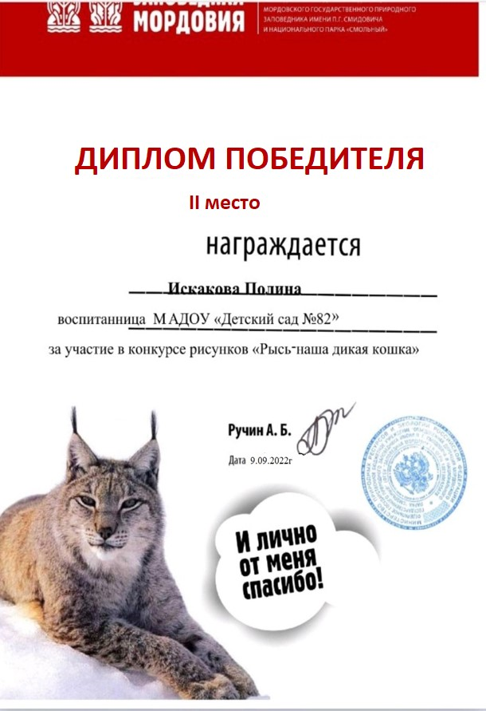
Республиканский уровень

Slide 19
Интернет

Slide 20
Наличие авторских программ, методических пособий

Slide 21
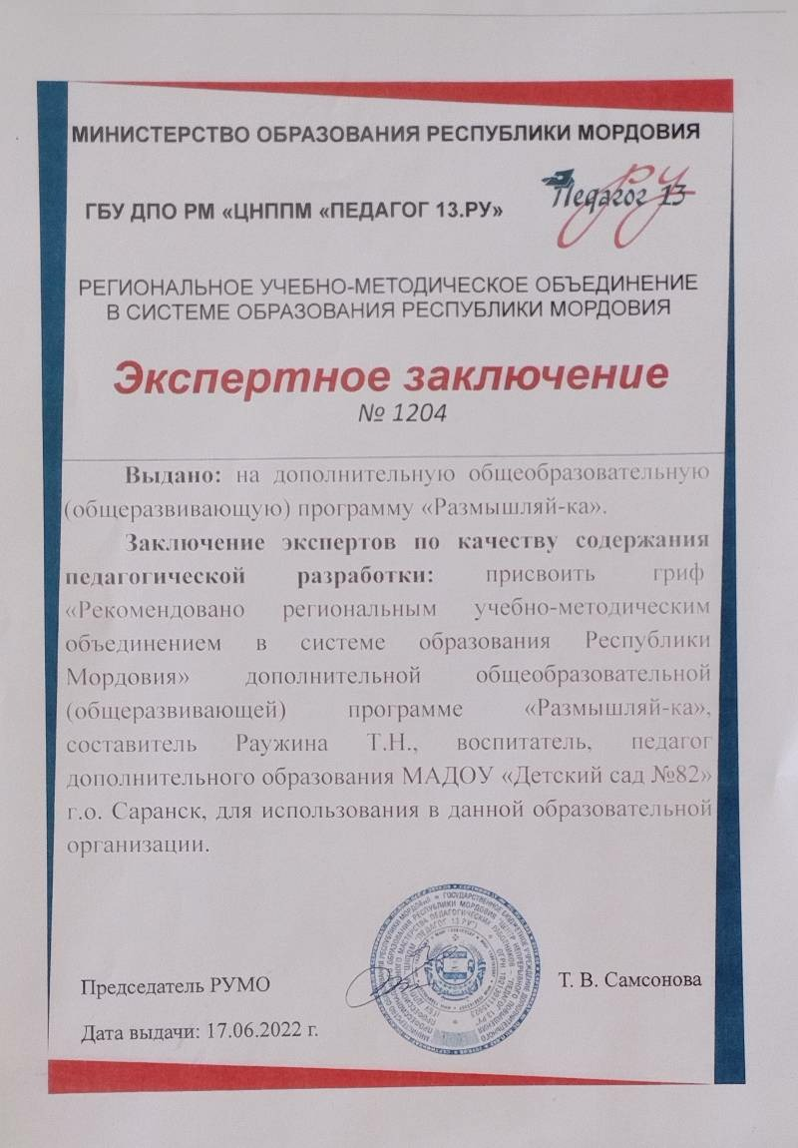
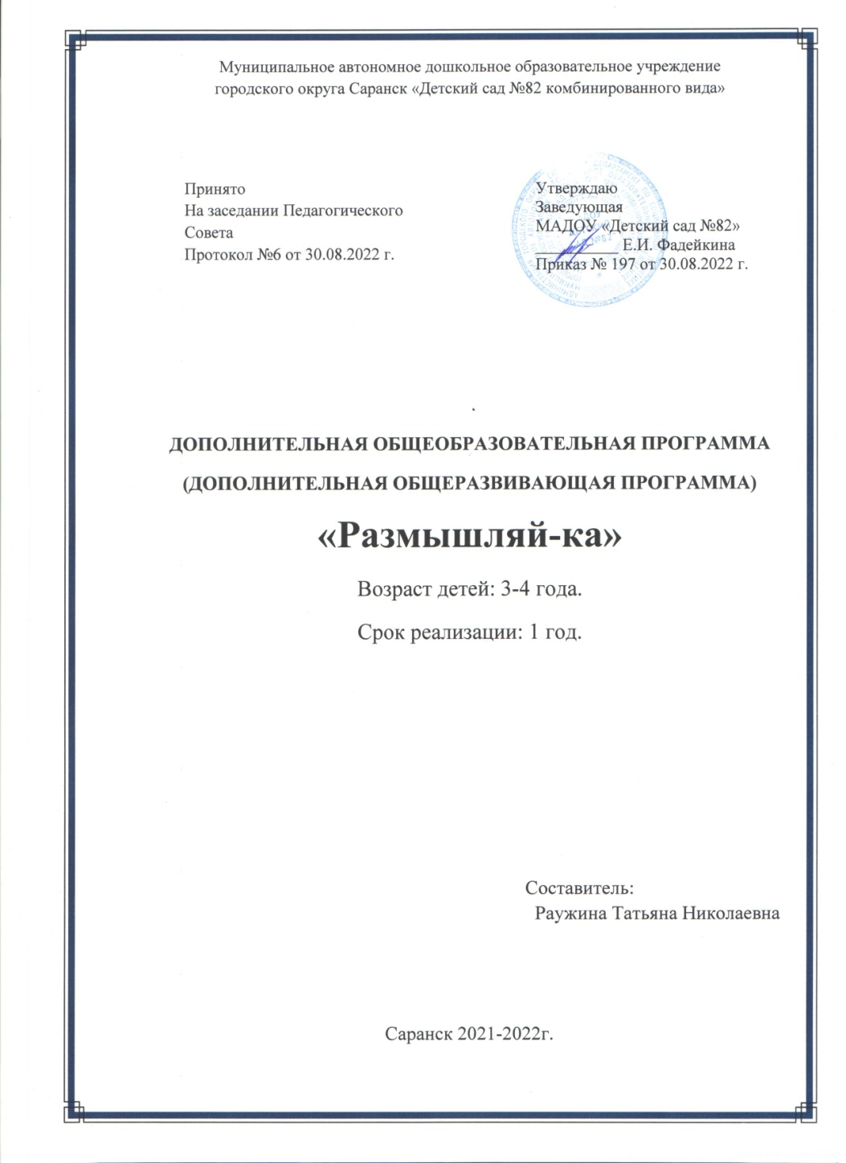

Slide 22
Выступления на заседаниях методических советов, научно – практических конференциях, педагогических чтениях, семинарах, секциях, радиопередачах

Slide 23
дата | место | тема | Название мероприятия
24.10.2020 | МАДОУ «Детский сад №82» | «Современные технологии для развития речи дошкольников» | Педсовет №1 «Использование современный педагогических технологий в обучении дошкольников»
08.09.2023 | ГБУ ДПО РМ «ЦНППМ «Педагог 13.ру» | «Патриотическое воспитание дошкольников через ознакомление с традициями фольклором и правовой культурой» | Круглый стол ФОП ДО: реализация в современных условиях обновления образования
Уровень образовательной организации

Slide 24
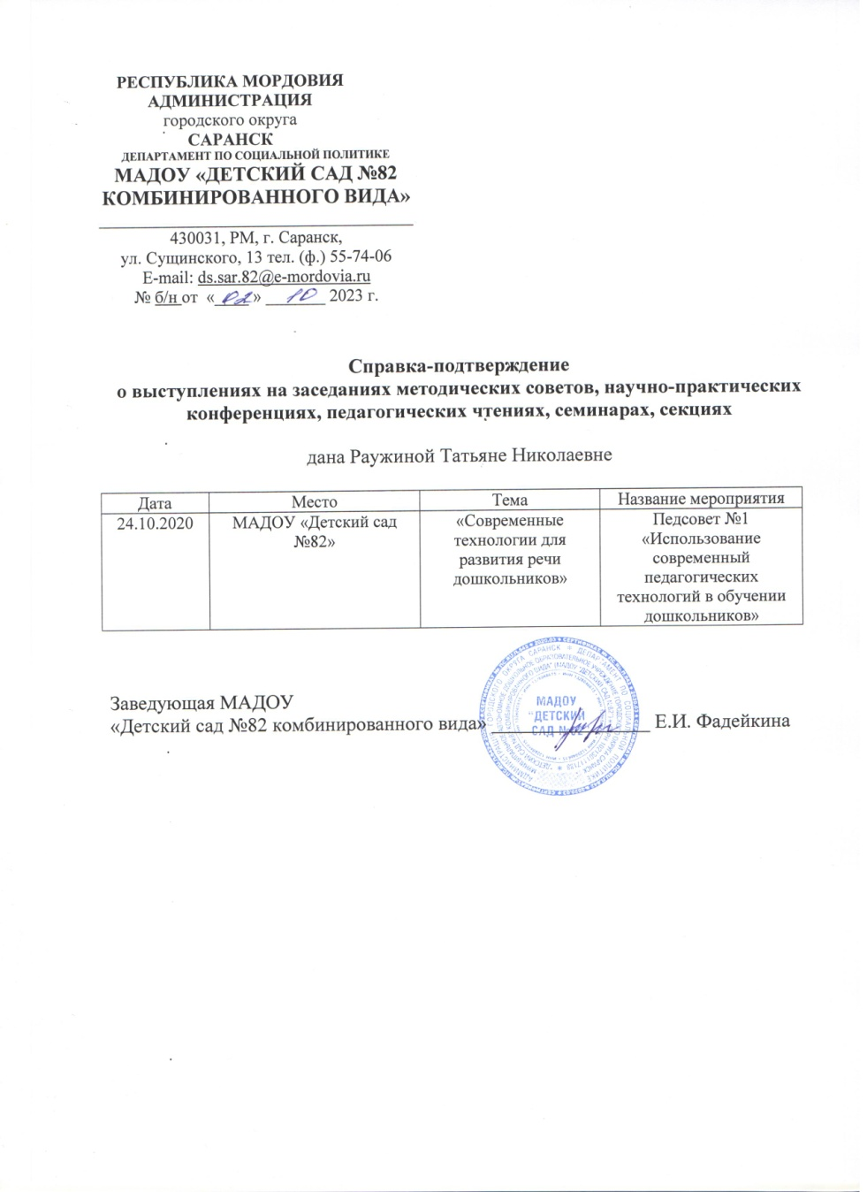
Уровень образовательной организации

Slide 25
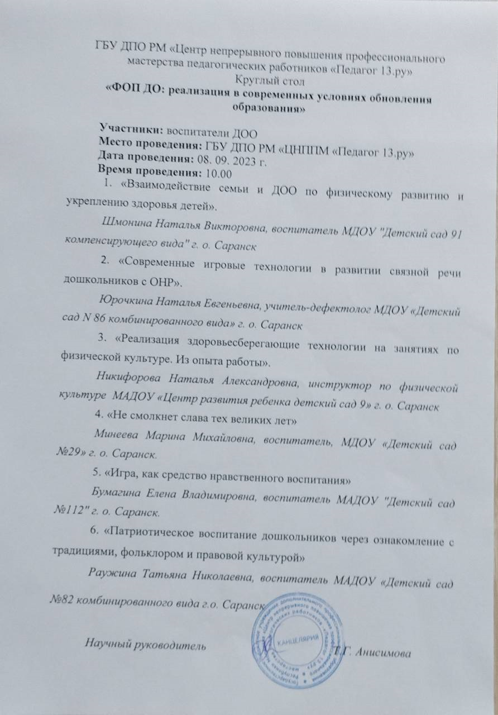
Республиканский уровень

Slide 26
Проведение открытых занятий, мастер – классов, мероприятий

Slide 27
Дата | место | тема | Название мероприятия
20.04.2022 г | МАДОУ «Детский сад №82 | «Путешествие в страну Размышляй-ка» | Открытый просмотр для родителей
2022 г. | ФГБОУ ВО Мордовский государственный педагогический институт имени М.Е. Евсевьева» | Формирование предпосылок функциональной грамотности дошкольников | Мастер – класс «Педагог поколения Альфа-2022»
15.03.2019 г | ФГБОУ ВО Мордовский государственный педагогический институт имени М.Е. Евсевьева | Мастер-класс «Умные пальчики» | 55-е Евсевьевские чтения Международная научно-практическая конференция

Slide 28
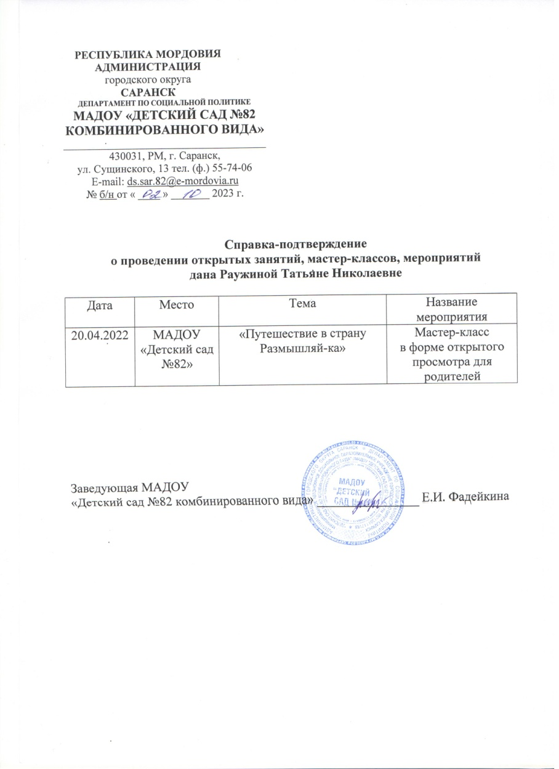
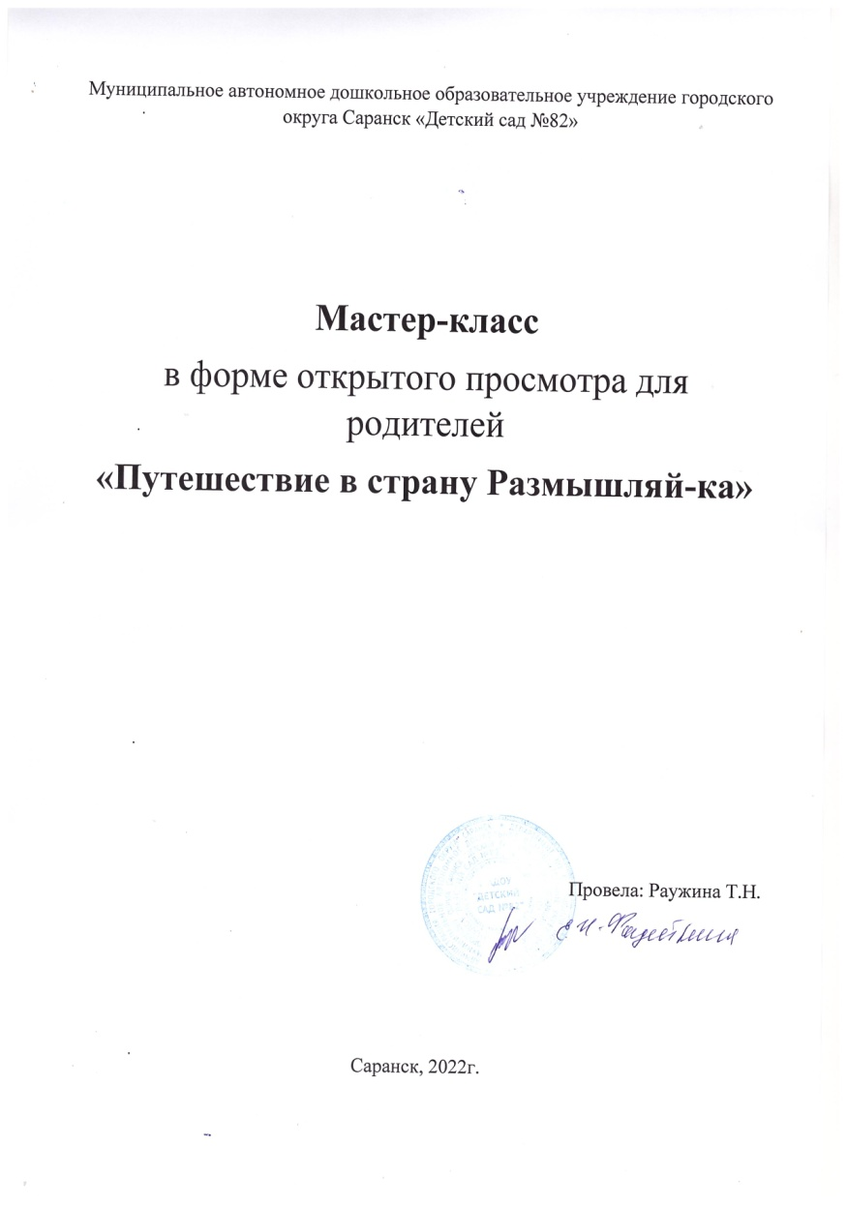
Уровень образовательной организации

Slide 29
Республиканский уровень

Slide 30
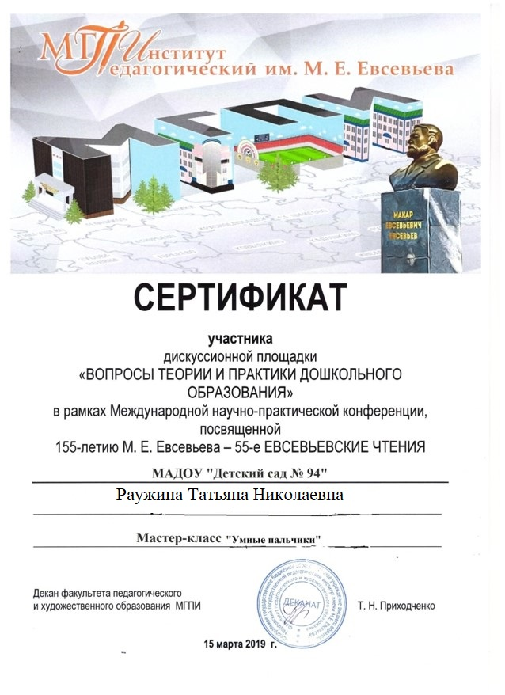
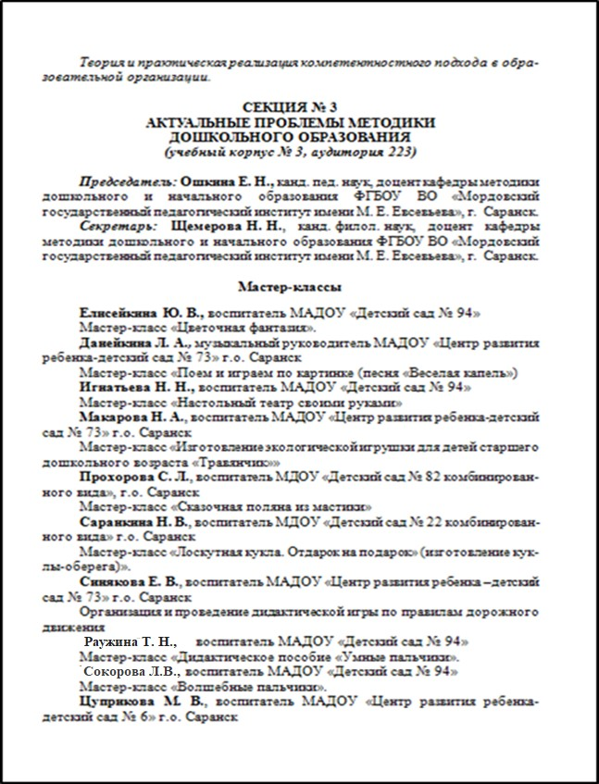
Международный уровень

Slide 31
Экспертная деятельность не имею

Slide 32
Общественно педагогическая активность: участие в комиссиях, педагогических сообществах, в жюри, в конкурсах

Slide 33
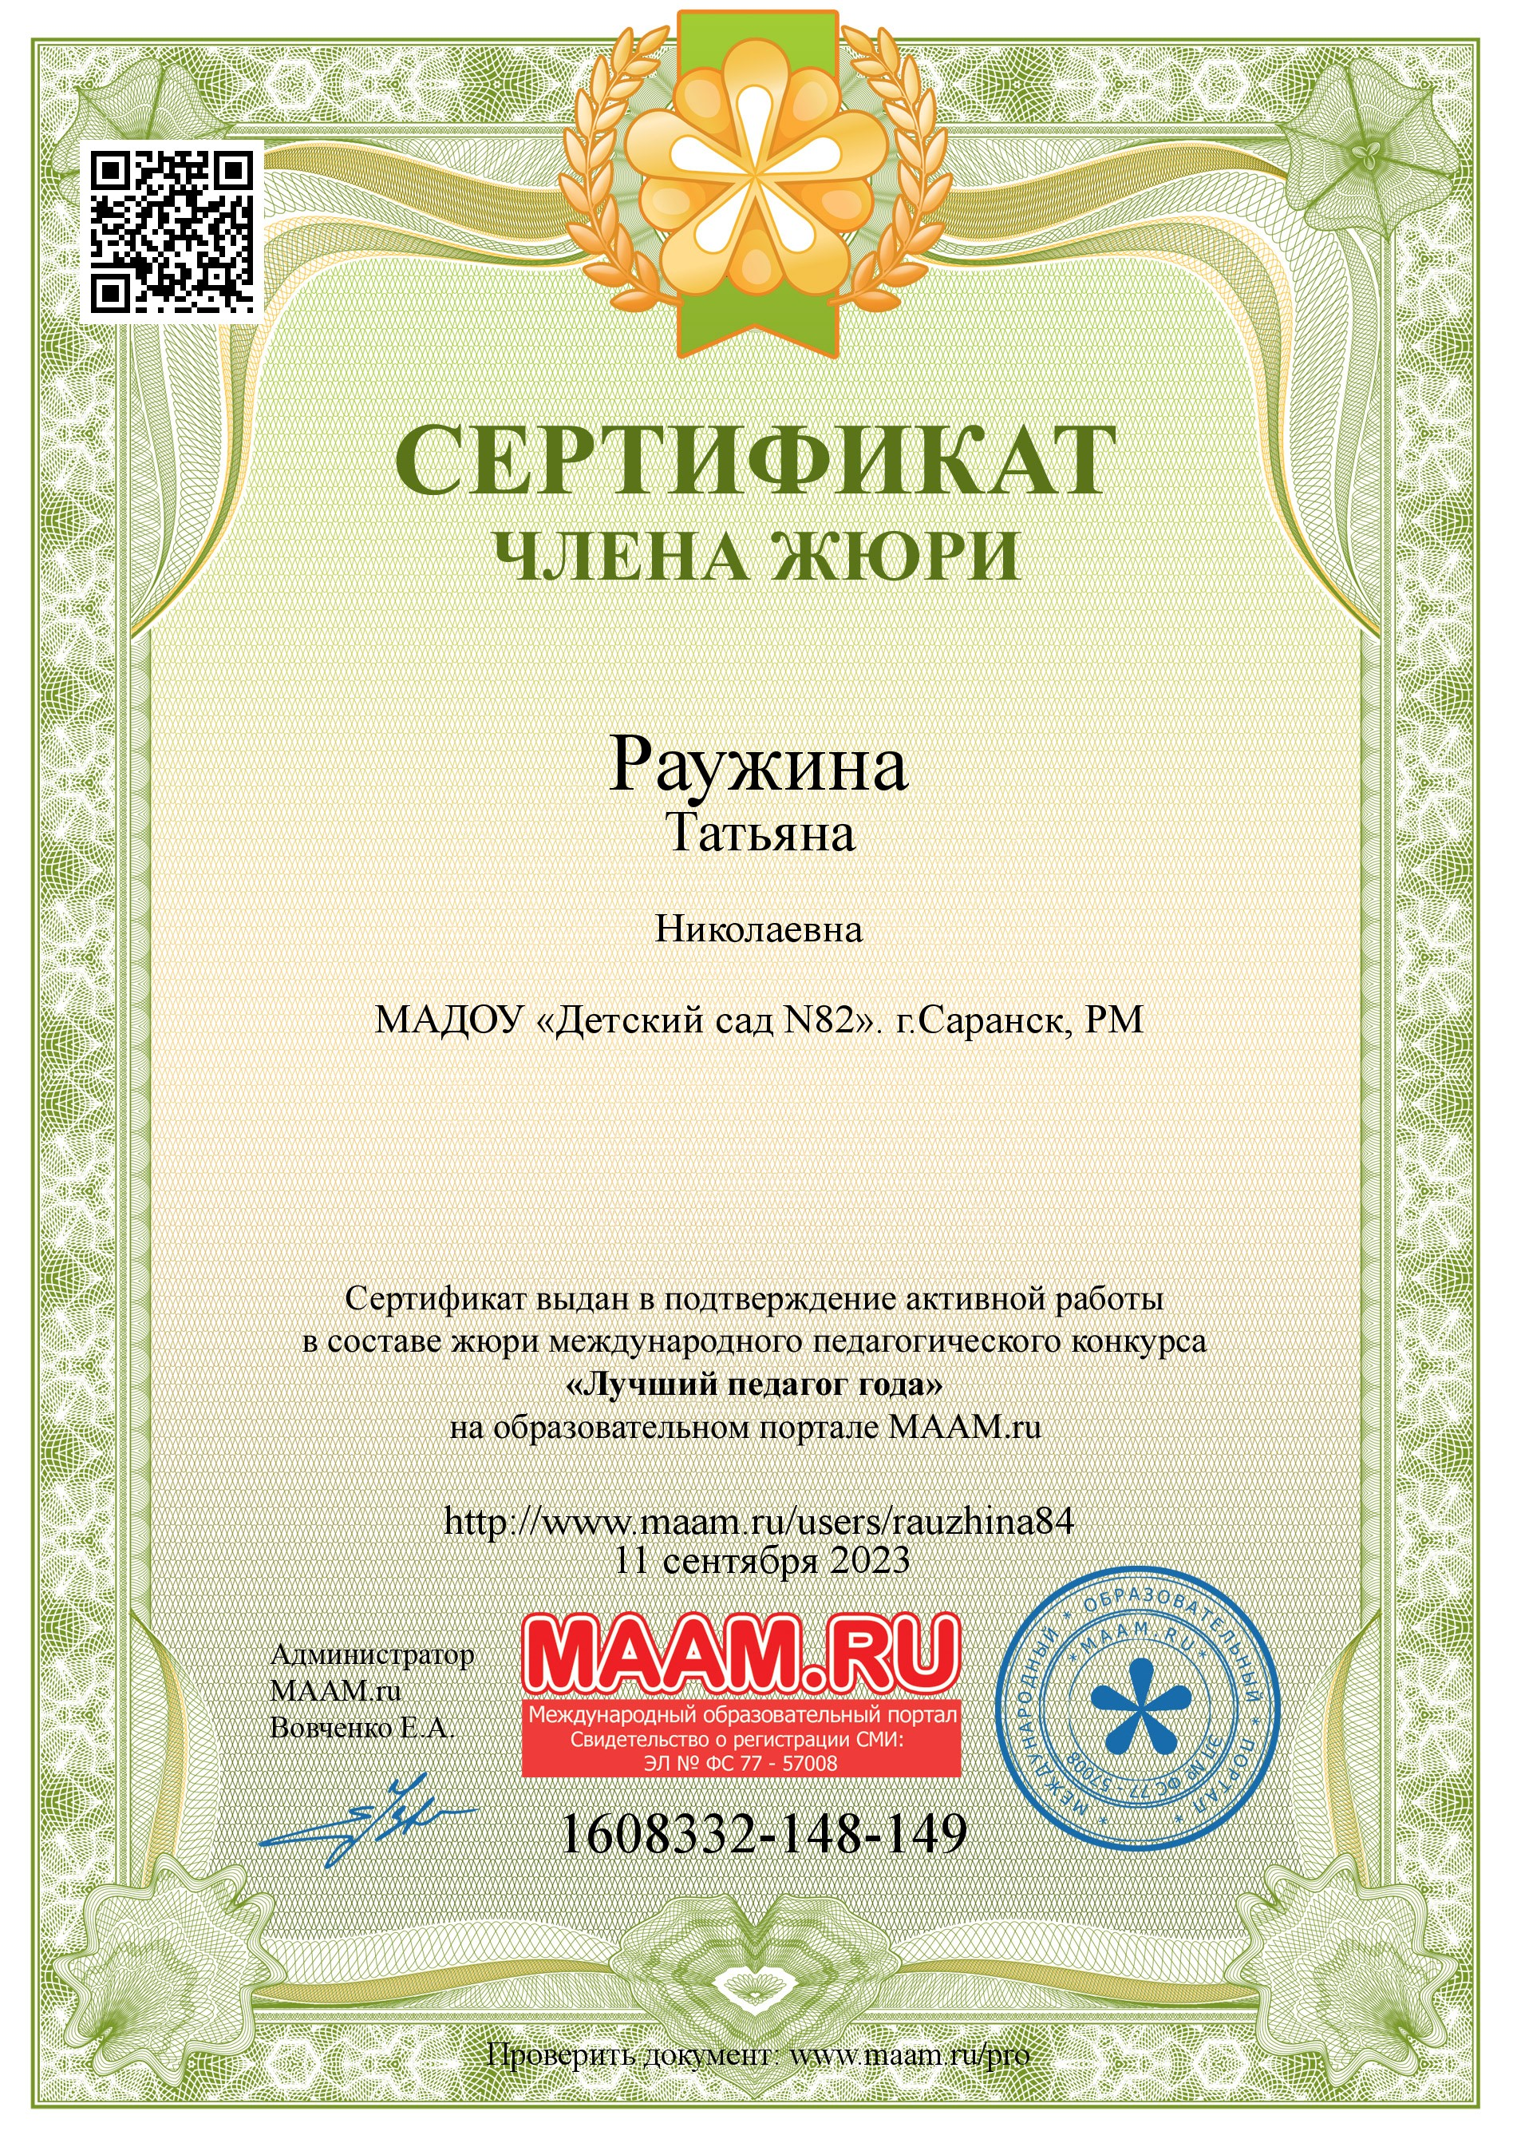
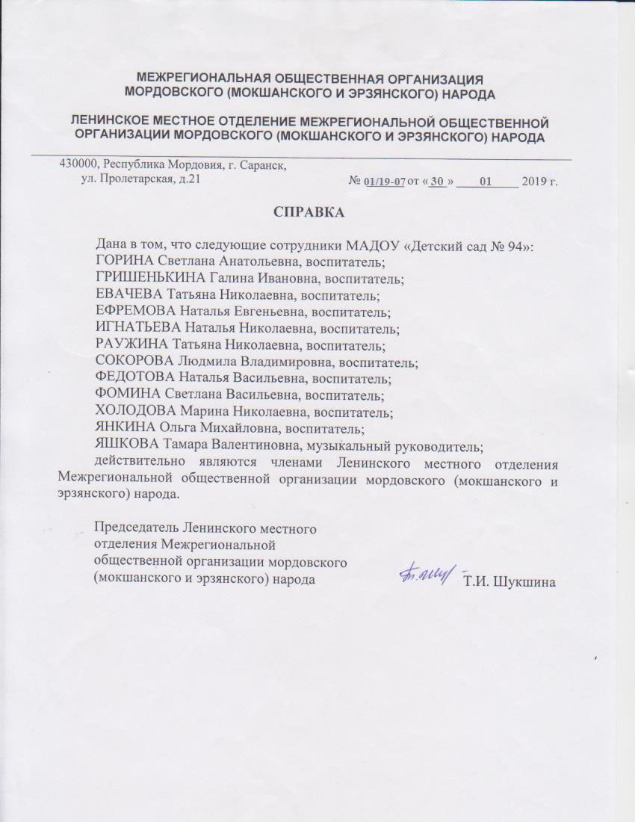

Slide 34
Позитивные результаты работы с воспитанниками

Slide 35
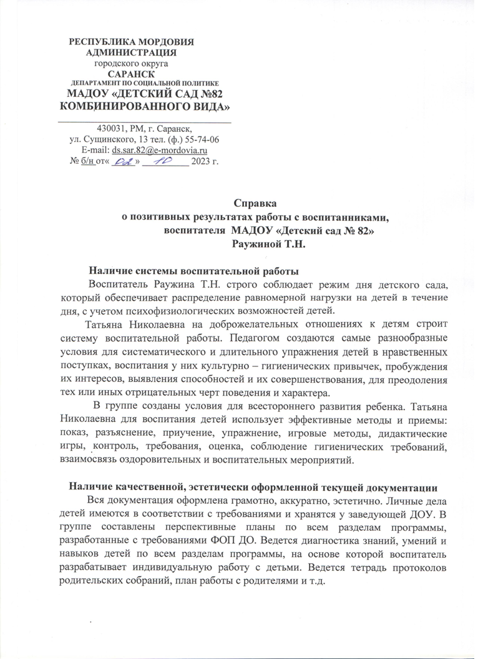
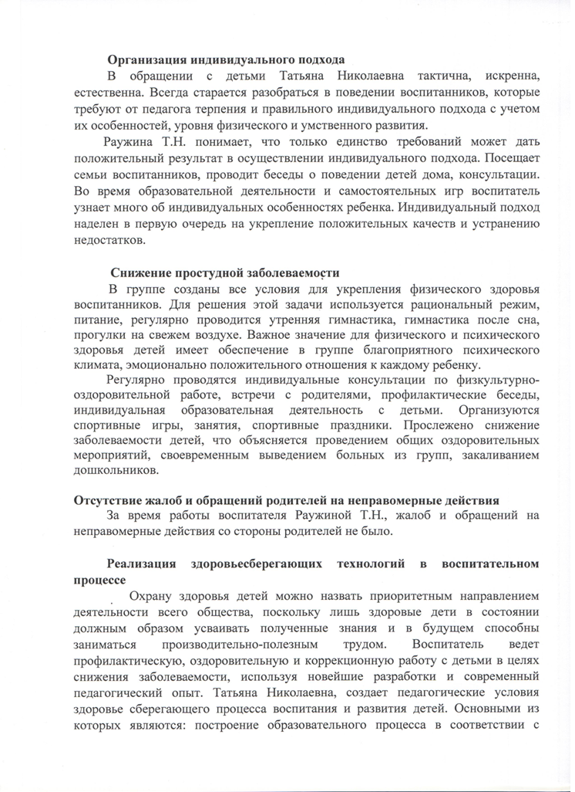

Slide 36
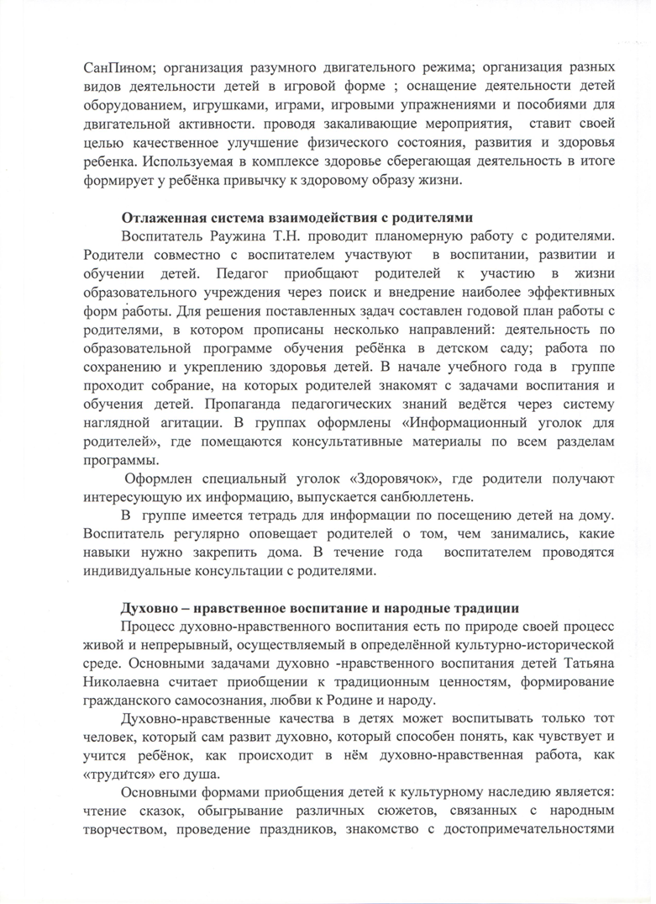
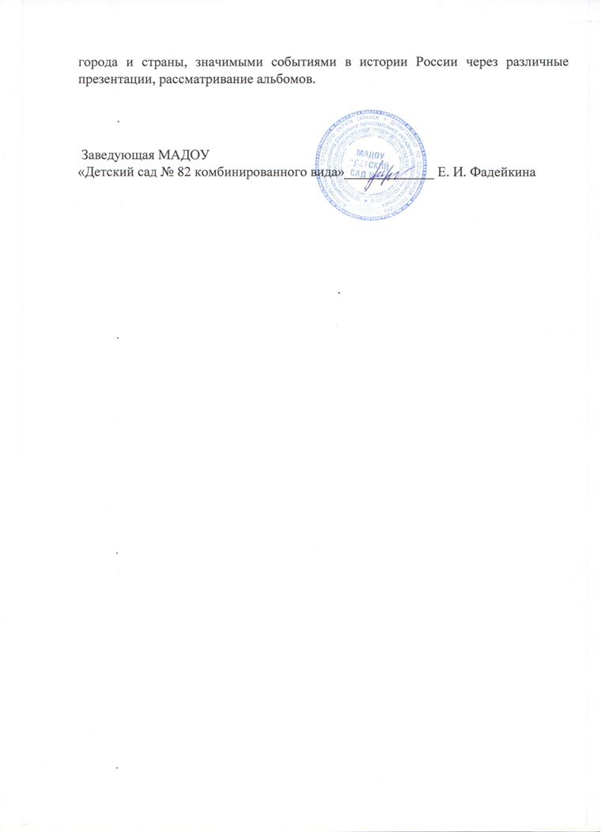

Slide 37
Качество взаимодействия с родителями

Slide 38
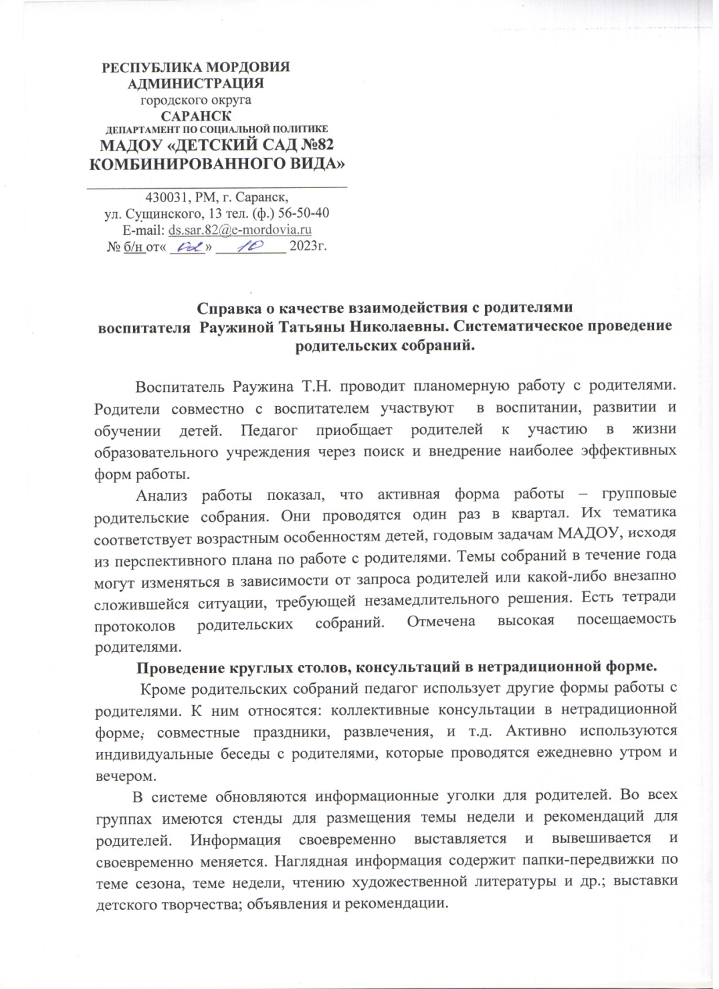
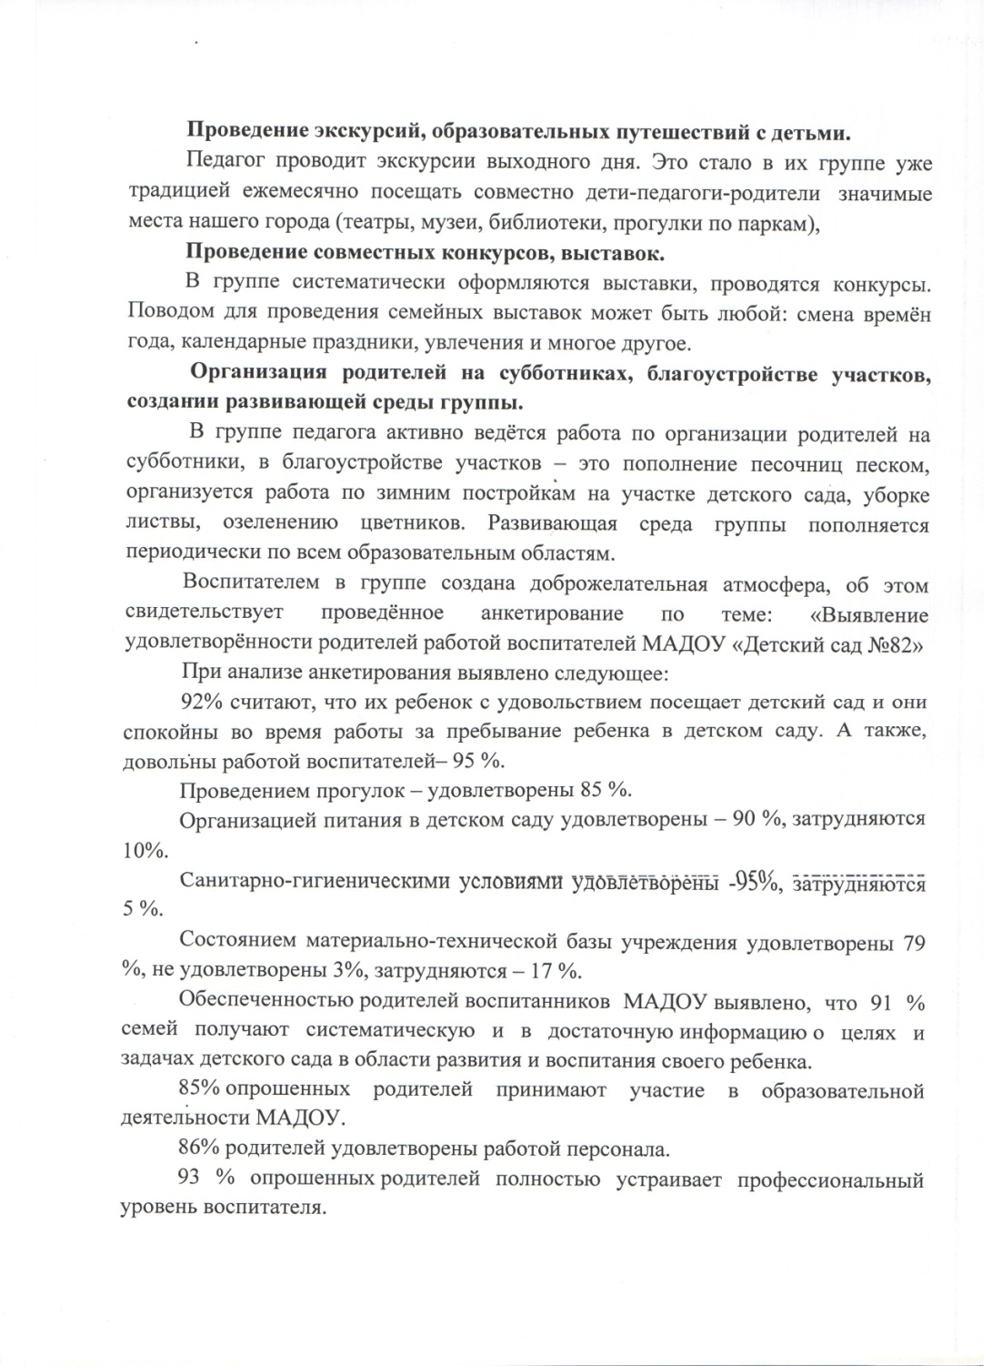

Slide 39
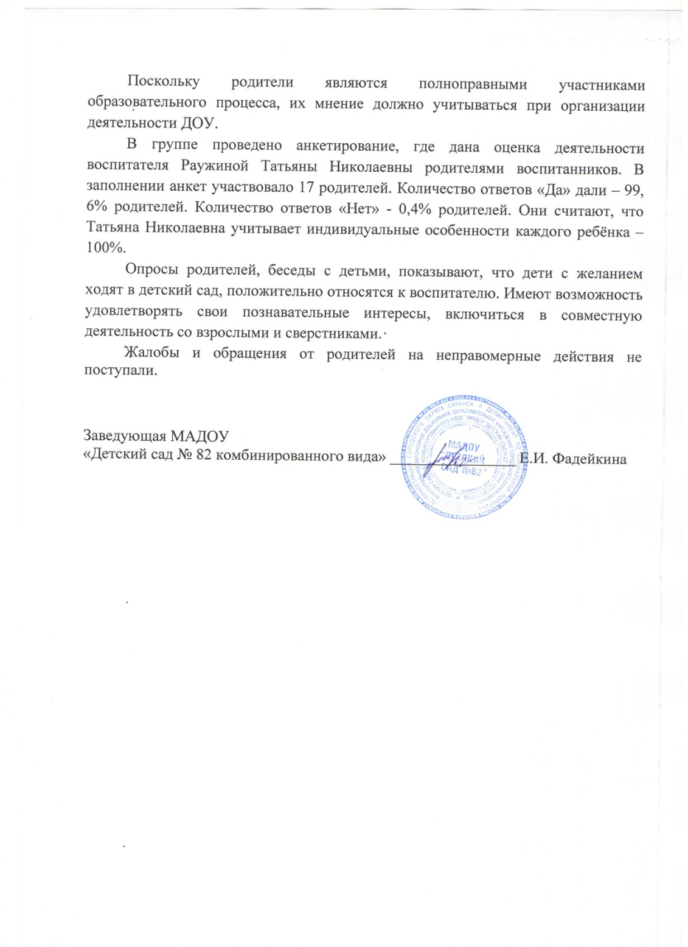
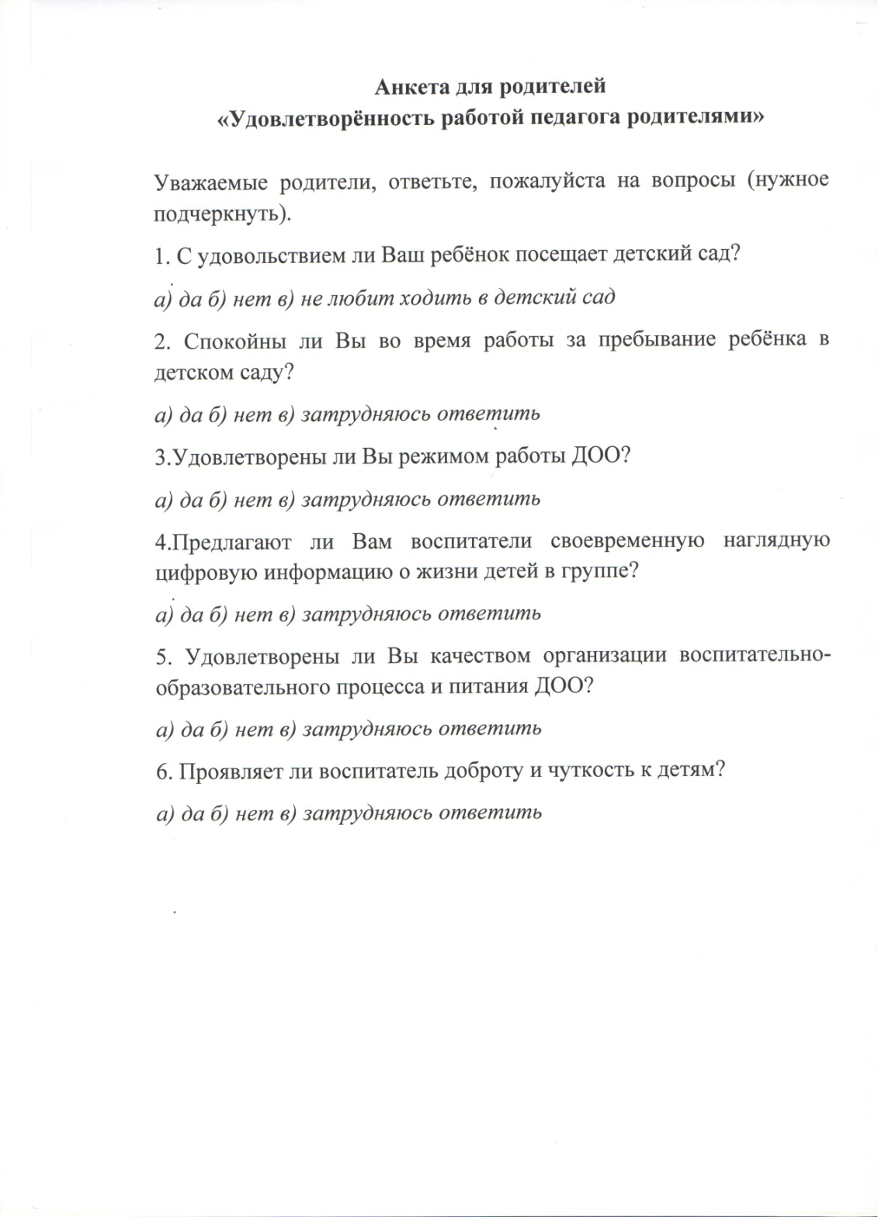

Slide 40
Работа с детьми из социально-неблагополучных семей таких семей нет

Slide 41
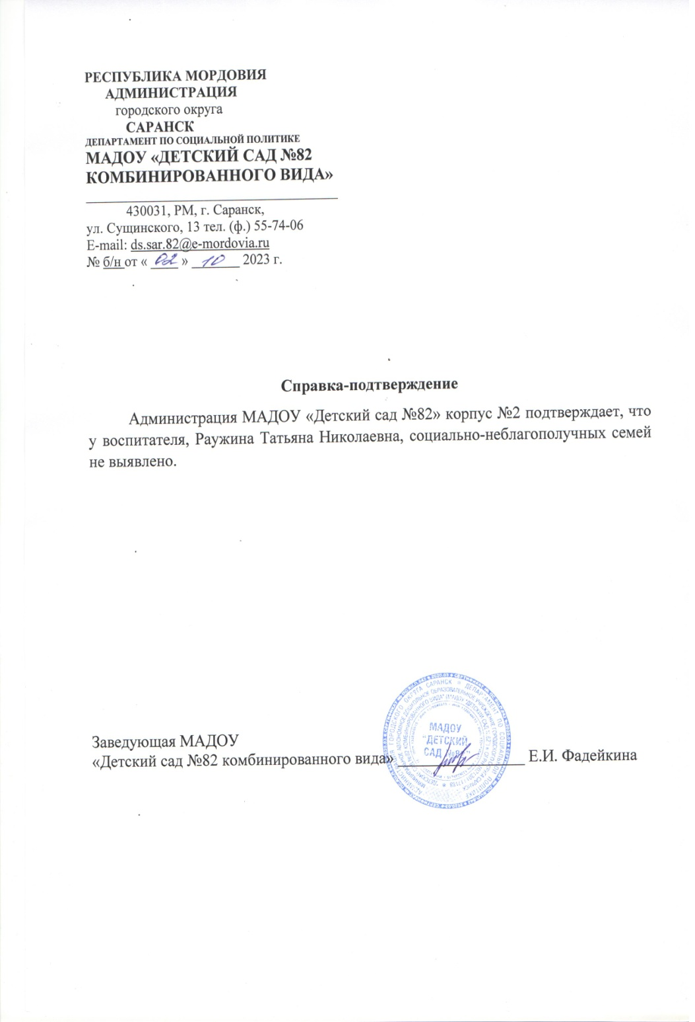

Slide 42
Участие педагога в профессиональных конкурсах

Slide 43
Республиканский уровень
2021г.Сертификат участника республиканского этапа Всероссийский конкурс «Педагогический дебют-2021»
Всероссийский уровень
2022г. Диплом I место в конкурсе педагогических работников «Всё может педагог -2022» 16.04.2021г.Сертификат участника Всероссийского форума «Воспитатели России 10.12.2022г Диплом победителя за 1е место во Всероссийском конкурсе для работников образования «Новогоднее оформление»
Международный уровень 17.04.2023г. Диплом участника международного конкурса «Лучшая научная работа»

Slide 44
Республиканский уровень

Slide 45
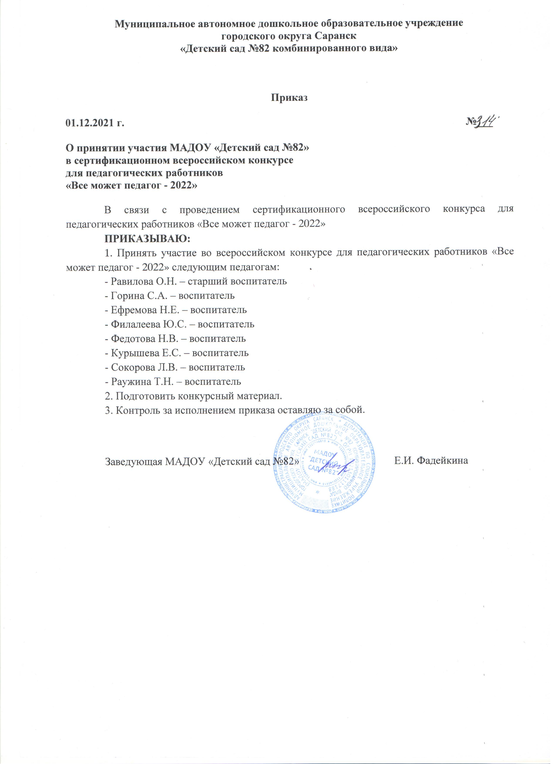
Всероссийский уровень

Slide 46
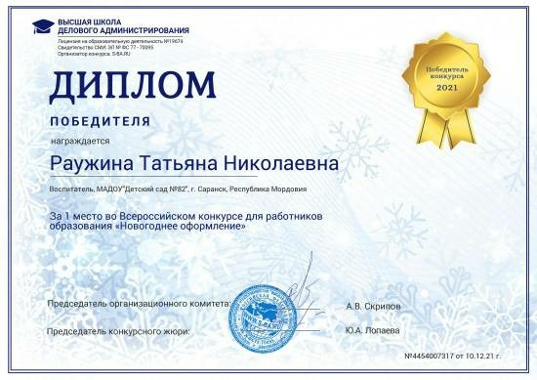

Slide 47
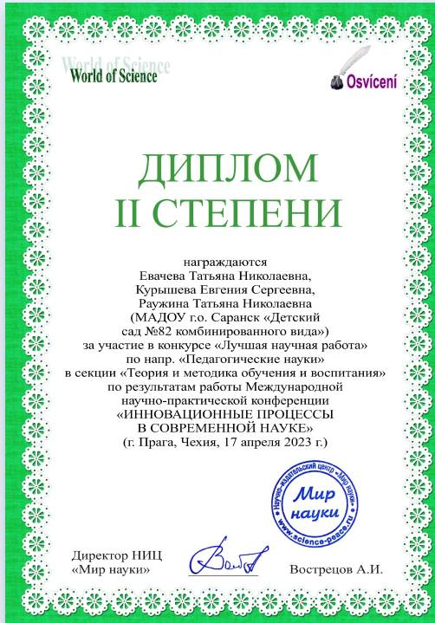
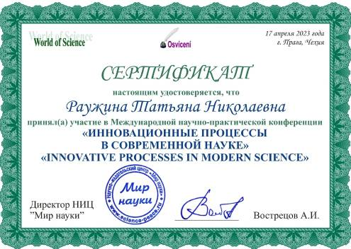
Международный уровень

Slide 48
Награды и поощрения

Slide 50
